Slide 1
Sistema financiero Colombiano
Docente: Alfredo Bateman Pinedo
Tema: Contratos Bancarios

Slide 2
Contratos Bancarios
Los contratos bancarios están establecidos en el titulo XVII del código de comercio y son los siguientes:
Cuenta Corriente
Deposito de Ahorro
Crédito y descuento
Cartas de crédito
Deposito a Término
Cajillas de seguridad

Slide 3
Contrato de cuenta corriente

Slide 4
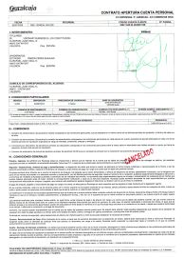
Definición
Por el contrato de depósito en cuenta corriente bancaria el cuentacorrentista adquiere la facultad de consignar sumas de dinero y cheques en un establecimiento bancario y de disponer, total o parcialmente, de sus saldos mediante el giro de cheques o en otra forma previamente convenida con el banco.
Los depositos en cuenta corriente son depositos a la vista

Slide 5
EL Cheque - Requisitos
El cheque sólo puede ser expedido en formularios impresos de cheques o chequeras y a cargo de un banco, en consecuencia, el título que en forma de cheque se expida en contravención a este artículo no producirá efectos de título valor.
Así mismo y de acuerdo con lo previsto en el artículo 713 del Código de Comercio el cheque deberá contener, además de los requisitos generales de que trata el artículo 621, los siguientes:
- La orden incondicional de pagar una determinada suma de
dinero.
- El nombre del banco librado.
- La indicación de ser pagadero a la orden o al portador.
El cheque es una especie de título valor de contenido crediticio expedido en un formulario preimpreso y a cargo de un banco, que sólo puede ser pagado a la orden o al portador.
Para el autor Jaime Ruiz Rueda el cheque “se define como un títulovalor suscrito sobre un formato bancario preimpreso, contentivo de una orden incondicional de pagar una cantidad determinada de dinero, dirigida por el girador contra una entidad bancaria o librado para ser cancelado a su presentación, con fundamento en un contrato de cuenta corriente bancaria celebrado entre los dos

Slide 6
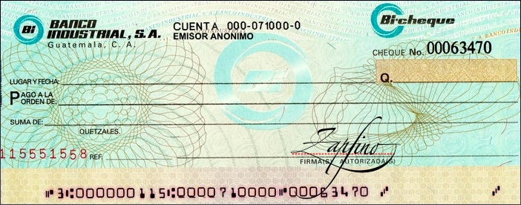

Slide 7
Disposiciones Especiales del Cheque
Por regla general el cheque será pagadero a la vista, teniéndose como no escrita cualquier anotación en contrario. El cheque posdatado o posfechado será pagadero a su presentación.
El artículo 715 del Código de Comercio, permite restringir la negociabilidad de los cheques insertando, para ello, una leyenda en tal sentido, tal como “no negociable” o “páguese únicamente a la orden del primer beneficiario”.
El cheque expedido o endosado a favor del banco librado no será negociable, salvo que en él se indique lo contrario.
Los cheques pueden ser ordinarios o especiales, los primeros se rigen por las normas generales, en tanto que la creación y circulación de los segundos se sujetan al cumplimiento de ciertas reglas especiales.

Slide 8
Clases de cheques
Los cheques especiales pueden ser: cruzados, para abono en cuenta, certificados, fiscales, con provisión de fondos, de gerencia, de viajero, etc.
A su vez los cheques especiales también pueden ser mixtos, vale decir que incorporan al mismo tiempo algunos de los elementos de los especiales, caso en el cual quedan sometidos a la regulación de las dos clases. Lo anterior ocurre por ejemplo en el caso del cheque cruzado que incorpora la cláusula “para abonar a la cuenta del primer beneficiario”.
Cheque Cruzado
Cheque certificado
Cheque Viajero
Cheque fiscal
Cheque de Gerencia
Para abono en cuenta

Slide 9
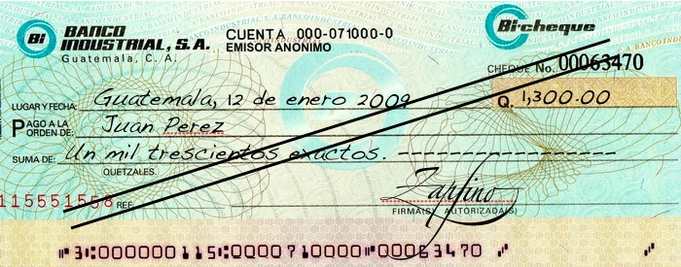
Cheque Cruzado
De conformidad con lo establecido en el artículo 734 del Código de Comercio el cheque cruzado es aquel en cuyo anverso el librador o tenedor trazó dos (2) líneas paralelas oblicuas, señal que indica que el cheque sólo puede ser cobrado por un banco a través de la cámara de compensación.
Si entre las líneas del cruzamiento aparece el nombre de un banco, el cruce se denomina especial, y el cheque sólo podrá ser cobrado a través del banco cuyo nombre aparece entre las líneas o por el banco a quien el anterior lo endose para el cobro.
El cruce sólo podrá ser modificado por el librador

Slide 10
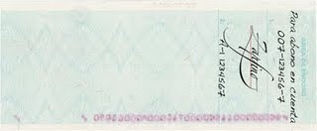
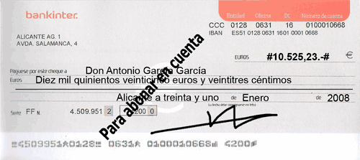
Cheque para abono en cuenta
El artículo 737 del Código de Comercio señala que el librador o el tenedor puede prohibir que el cheque sea pagado en efectivo, insertando la expresión "para abono en cuenta" u otra similar, en este caso, el banco librado sólo podrá pagar el cheque abonando su importe en la cuenta que lleve o abra el tenedor, el banco que pague en contravención a lo prescrito, responderá por el pago irregular.

Slide 11
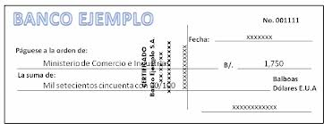
Cheque Certificado
Cuando el librador o el tenedor de un cheque exija que el librado certifique la existencia de fondos disponibles para su pago, se habla de " cheque certificado"
Por virtud de esta certificación, suscrita por el librado, el girador y todos los endosantes quedan libres de toda responsabilidad ya que el banco librado asume la obligación de pago ante la presentación oportuna.
Al certificar un cheque el Banco librado adquiere la facultad de realizar la provisión de los fondos necesarios para su pago.

Slide 12
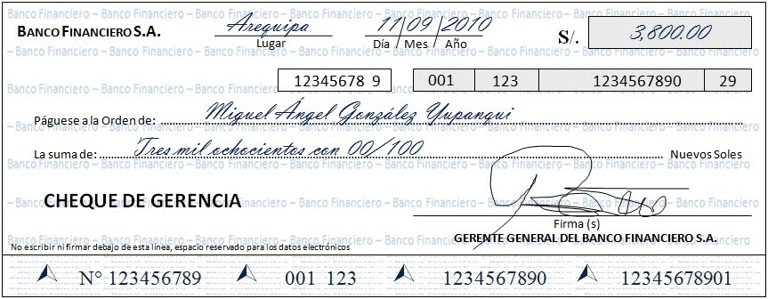
Cheque de gerencia
Los cheques de gerencia son aquellos expedidos por los bancos a cargo de sus propias dependencias, lo cual implica que el banco está actuando simultáneamente como librado y librador, circunstancia que reviste al título de una mayor confiabilidad en su pago.

Slide 13
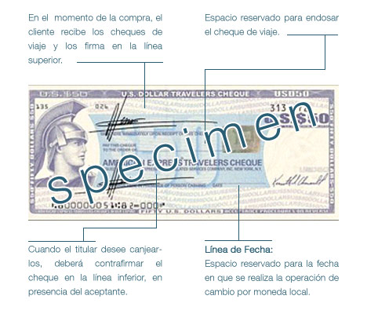
Cheque de viajero
Son los expedidos por la entidad bancaria a su cargo y pagaderos por su establecimiento principal o por las sucursales o los corresponsales que tenga el librador en su país o en el extranjero.
El beneficiario de un cheque de viajero deberá firmarlo al recibirlo y nuevamente al negociarlo, en el espacio del título destinado a ello, con el objeto de que la entidad que pague o reciba el cheque, pueda verificar la autenticidad de su firma.

Slide 14
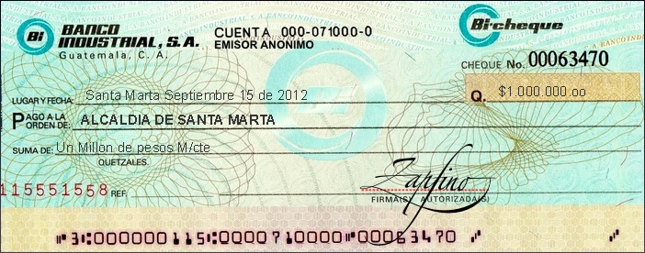
Cheques fiscales
Los cheques fiscales, creados y definidos por la Ley 1ª de 1980, son aquellos girados, por cualquier concepto, en favor de una entidad pública.
Este tipo de cheque se caracteriza porque no son negociables, no pueden ser abonados en cuenta diferente a la de la entidad beneficiaria y no pueden ser pagados por ventanilla, características estas que pueden ser obviadas ni siquiera por el mismo librador del título.

Slide 15
Contrato de cuenta de ahorro

Slide 16
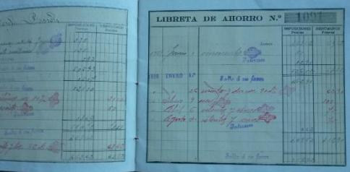
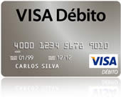
Definición
Por el contrato de depósito de ahorro el ahorrador deposita o consigna sumas de dinero y cheques en un establecimiento financiero y puede disponer, total o parcialmente, de sus saldos en las formas previamente convenidas con el establecimiento.
Los depositos en cuenta de ahorro son depositos a la vista y son por naturaleza remunerados

Slide 17
Contrato de deposito a termino

Slide 18
Definición
Se denominan depósitos a término aquellos en que se haya estipulado, en favor del banco, un preaviso o un término para exigir su restitución.
Cuando se haya constituido el depósito a término o con preaviso, pero se haya omitido indicar el plazo del vencimiento o del preaviso, se entenderá que no será exigible antes de treinta días.
.

Slide 19
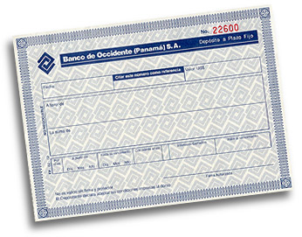
Certificado de deposito a termino
Los bancos expedirán, a solicitud del interesado certificados de depósito a término los que, salvo estipulación en contrario serán negociables como se prevé en el Título III del Libro III de el codigo de comercio, es decir tendran las mismas caracteristicas de un titulo valor.
Los depositos a termino son por naturaleza remunerados

Slide 20
Contrato de Carta de credito

Slide 21
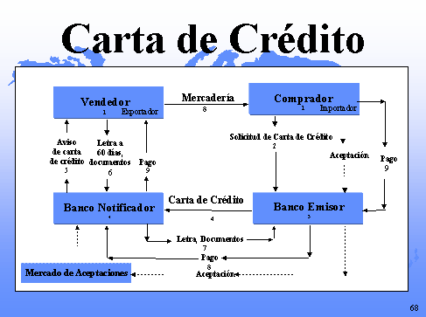
Definición
Se entiende por carta de credito o crédito documentario el acuerdo mediante el cual, a petición y de conformidad con las instrucciones del cliente, el banco se compromete directamente o por intermedio de un banco corresponsal a pagar a un beneficiario hasta una suma determinada de dinero, o a pagar, aceptar o negociar letras de cambio giradas por el beneficiario, contra la presentación de los documentos estipulados y de conformidad con los términos y condiciones establecidos..

Slide 22
Cartas de crédito / Créditos Documentarios
Es el título comercial mediante el cual el emisor (Banco del importador) actuando por cuenta y orden de su cliente (el importador) se compromete a pagar a la vista y/o a plazo por intermedio del Banco del exportador al beneficiario (exportador) una determinada suma de dinero, sujeto al cumplimiento de las condiciones y términos especificados en el mismo.
2
1
10
3
8
7
6
9
5
Exportador
Importador
4
1.- Solicitud de Apertura de L/C
4.- Despacho de Mercancías
8.- Pago de la Exportación
2.- Apertura de L/C
5.- Presentación de Documentos
9.- Entrega de documentos
3.- Aviso y Confirmación de L/C
6.- Pago al Exportador
10.- Reembolso
7.- Remisión de documentos
L/C
Mercancía
Documentos
Pagos

Slide 23
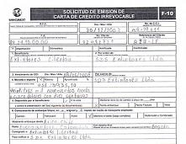
Contenido de la carta de credito
La carta de crédito deberá contener:
1) El nombre del banco emisor y del corresponsal, si lo hubiere;
2) El nombre del tomador u ordenante de la carta;
3) El nombre del beneficiario;
4) El máximo de la cantidad que debe entregarse, o por la cual puedan girarse letras de cambio a cargo del banco emisor o del banco acreditante;
5) El tiempo dentro del cual pueda hacerse uso del crédito, y
6) Los documentos y requisitos que deban presentarse o ser acreditados para la utilización del crédito.

Slide 24
Contrato de Apertura de credito y descuento

Slide 25
Definición
Se entiende por apertura de crédito, el acuerdo en virtud del cual un establecimiento bancario se obliga a tener a disposición de una persona sumas de dinero, dentro del límite pactado y por un tiempo fijo o indeterminado. Si no se expresa la duración del contrato, se tendrá por elaborado a término indefinido.
La disponibilidad de que se habla en el parrafo anterior podrá ser simple o rotatoria. En el primer caso, las utilizaciones extinguirán la obligación del banco hasta concurrencia del monto de las mismas. En el segundo, los reembolsos verificados por el cliente serán de nuevo utilizables por éste durante la vigencia del contrato
.

Slide 26
Contrato de Cajillas de seguridad

Slide 27
Definición
Los establecimientos bancarios podrán celebrar el contrato de cajillas de seguridad para la guarda de bienes.
Los establecimientos bancarios responderán de la integridad e idoneidad de las cajillas y se obligarán a mantener el libre acceso a ellas de los usuarios, en los días y horas señalados en el contrato, o en los acostumbrados.
Responderán asimismo por todo daño que sufran los clientes, salvo fuerza mayor o caso fortuito

